Slide 1
퇴직연금제도란?
개 요
퇴직금을 미리 저축해서 근로자가 퇴직 후 연금을 받아 안정된 생활을 누릴 수 있도록 도와 주는 제도.
사용자(기업)는 사외 금융기관(퇴직연금사업자)에 일정금액 이상을 적립하고, 근로자는 퇴직한 뒤
이 적립금을 기초로 하여 정기적인 연금(혹은 일시금)을 받게 된다.
수급요건
퇴직시 수령 가능(55세 이상으로 가입기간이 10년 이상인 가입자에게 지급)
연금 지급시 일정기간(최소5년, 10년, 30년 등) 또는 종신으로 지급.
(수급요건을 충족하지 못할 경우 일시금도 가능)
확정급여형(DB)
퇴직연금제도
(근로자 과반수 동의 要)
1)
확정기여형(DC)
기업주 선택
퇴직금제도
(현행 제도)
주1) 근로자퇴직급여보장법의 통과로 2005년 12월부터 근로자 5인 이상 기업은 퇴직연금제 또는 퇴직금제 중 하나 이상의
퇴직급여제도를 설정, 운영하여야 함(단, 5인 미만 고용 사업장은 2008년부터 2010년까지 단계적으로 적용예정)

Slide 2
퇴직연금제도의 도입배경
* 현행 퇴직금 제도의 문제점
수급권 보장 취약
· 장부상 적립
→ 기업 도산시 퇴직금 체불
노후보장 기능 미약
· 잦은 이직, 연봉제,
중간 정산제 실시로
일시금 지급
→ 생활자금으로 소진
(퇴직금의 푼돈화)
형평성 원칙에 역행
· 소규모(근로자 5인 미만)
사업장 근로자
→ 퇴직금제도 혜택을
법적으로 보장 받지 못함
퇴직연금제도 도입
(2005년 12월)
· 근로자 퇴직시 퇴직금 일시금
으로 지급
→ 기업부담 가중
일시금 지급으로 인한 기업부담
가중
평균 근속년수 : 4.8년(04년 8월)
연봉제 실시: 42%(04년 6월)
- 출처: 통계청

Slide 3
퇴직연금제도의 도입
『근로기준법』→ 『근로자퇴직급여 보장법』 시행에 따라 2005년 12월 부터 도입
근로자 5인 이상의 기업은 “확정급여형(DB)”, “확정기여형(DC)” 또는 현행 퇴직금
제도 중 1개 이상의 제도를 설정 및 운영
퇴직보험의 신규가입은 불가하며, 기 가입자는 2010년 12월까지 운영
사내적립
·퇴직금제
기업주
·확정 급여형(DB)
합의를 통한 제도 결정
사외적립
·확정 기여형(DC)
·개인퇴직 계좌(IRA)
근로자
※ 퇴직연금 상품은 원리금 보장형 상품과 실적배당형 상품이 있으며 실적배당형 상품은 운용실적에 따라 수령금액이 달라지며 원금손실의 가능성이 있습니다. 또한 퇴직급여 상품은 특별계정으로 운용되어 금융기관 파산시에도 계약자별 지분을 확보할 수 있습니다. 단, 예금자 보호법의 대상은 아닙니다.

Slide 4
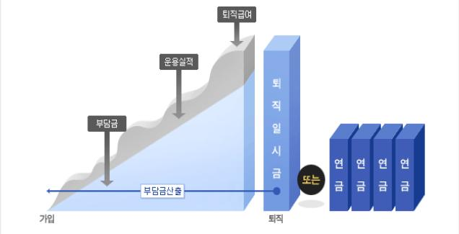
확정기여형 제도 (Defined Contribution Plan)
기존의 중간정산 제도와 유사
근로자의 책임하에 적립금을 운용하며
운용실적에 따라 퇴직금 변동
기업이 부담하는 부담금은 사전에 확정
부담금 납입
적립금 운용
퇴직 급여 지급
연간 임금총액의 1/12이상
근로자의 계좌에 납입
근로자 희망에 따라 추가납입 가능
적립금 운용책임을 근로자가 부담
(운용성과를 퇴직 시 수령)
위험과 수익구조가 다른 3개 이상의
상품 중 선택
매 반기1회 이상 운용방법 변경가능
운용실적에 따라 퇴직급여액 변동
일시금과 연금 중 근로자가 선택하여
수령

Slide 5
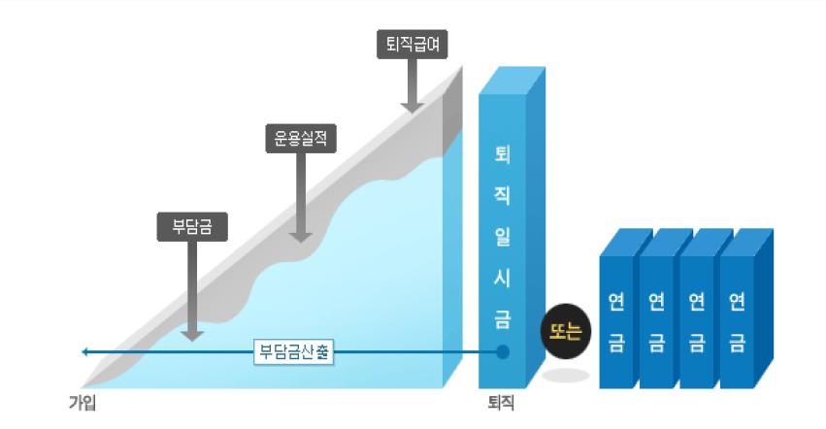
확정급여형 제도 (Defined Benefit Plan)
기존의 퇴직금 제도와 유사
기업의 책임하에 적립금 운용하며
운용실적에 따라 부담금 변동
근로자는 퇴직시 사전에 확정된 퇴직급여를 수령
부담금 납입
적립금 운용
퇴직 급여 지급
연금계리 방식을 통해 산출된
부담금을 매년 정기적으로 납입
[의무적립수준]
계속/비계속 기중의 60% 이상
적립금 운용책임을 기업이 부담
적립금의 운용결과에 따라 기업의
부담금 수준이 변동
기업은 다양한 운용방법 중 1개
이상을 선택 또는 변경하면서 적립금
운용
사전에 정해진 퇴직급여를 근로자
에게 지급
일시금과 연금 중 근로자가 선택하여
수령

Slide 6
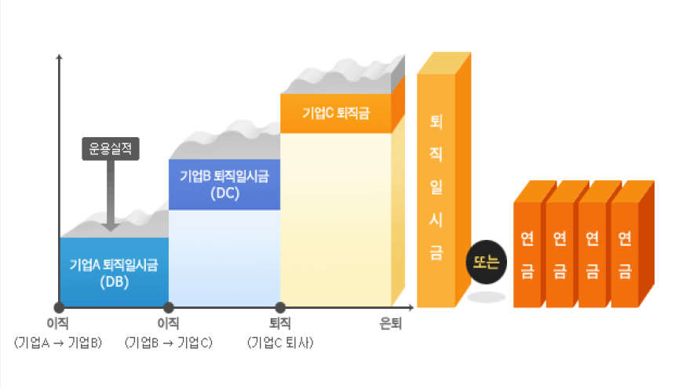
개인형 IRA (Individual Retirement Account)
근로자가 이직하더라도 퇴직금을 계속 적립, 통산하며 퇴직금 수령시점까지 과세 이연
DC Plan과 유사
근로자 책임하에 적립금 운용하며
운용결과에 따라 퇴직금 변동
부담금 납입
적립금 운용
퇴직 급여 지급
가입대상
· 퇴직일시금을 받은 근로자
- 납입금액: 퇴직일시금
적립금 운용책임을 근로자가부담
[운용성과를 퇴직 시 수령]
위험과 수익구조가 다른 3개 이상의
상품 중 선택
매 반기 1회 이상 운용방법 변경
가능
운용실적에 따라 퇴직급여액 변동
일시금과 연금 중 근로자가 선택
하여 수령

Slide 7
기업형 IRA (Individual Retirement Account)
10인 미만 사업자만 가입 가능
가입시 확정기여형 제도 도입으로 인정
DC Plan과 유사
근로자 책임하에 적립금 운용하며 운용결과에 따라 퇴직금 변동
부담금 납입
적립금 운용
퇴직 급여 지급
가입대상
·10인 미만 사업자 중 근로자
전원이 가입할 경우
- 부담금 납입 : 기업
적립금 운용책임을 근로자가부담
[운용성과를 퇴직 시 수령]
위험과 수익구조가 다른 3개 이상의
상품 중 선택
매 반기 1회 이상 운용방법 변경 가능
운용실적에 따라 퇴직급여액 변동
일시금과 연금 중 근로자가 선택하여
수령

Slide 8
도입의 장점과 기대효과
연금수령 방식으로
노후대비가 가능
사외적립으로 기업 도산시에도
적립된 급여 수급 보장
퇴직연금제도
도입의 장점
(근로자 측면)
사용자 및 근로자의 다양한
수요를 반영하여 설계 가능
연금으로 받는 경우,
과세이연으로 실질소득 증가
이직 시에도 개인퇴직계좌로
계속 적립이 가능
근로자 추가 납입시
연간 300만원(개인연금 합산)
한도 내에서 소득공제 혜택
※ 기업입장에서도 정기적으로 기여금을 납부함으로 부담이 평준화되고, 재무구조 개선, 법인세 감면 효과 등이 있고, 임금피크제, 연봉제 실시 등으로 인한 유연한 인사 노무관리로 노사관계가 안정되는 긍정적인 교화가 있음.
선진국형 3층 (국민연금, 퇴직[기업]연금, 개인연금)
노후소득 보장장치 마련으로 고령사회 대비가 가능

Slide 9
퇴직연금의 운용형태별 비교
자산운용 지시권자
확정급여형(DB형)
확정기여형(DC형)
개인퇴직계좌(IRA)
부담금(보험료)
30일분 평균임금 이상-산출기초율에 따라 변동 가능
연간 임금총액의 1/12
이상(확정)
DC형과 동일
종업원 추가부담
불가
가능
가능
퇴직급여(보험금)
확정
(퇴직급여 산출 사전 확정)
변동
(운용수익에 따라 변동)
변동
(운용수익에 따라 변동)
자산운용 지시권자
(적립금 운용자)
사용자
근로자
근로자
적립방식
부분 사외적립
전액 사외적립
전액 사외적립
소득공제혜택
없음
있음
없음
직장 이동시 통산 여부
어려움
가능
가능

Slide 10
퇴직연금제도 운영 구조
⑤보험료(부담금)납일
②상품제시
운용관리 업무 자산관리 업무를
동일 사업자에게 위탁하는 경우
회 사
운용관리
자산관리
상품판매
③④운용과리위탁
운용상품 리스트
· 원리금보장형
보험형
은행형
· 투자형
변액보험
적립식펀드
보 험
▲
보 험
⑤상품편입
(매매)
확정급여형
(DB)
확정기여형
(DC)
개인퇴직계좌
(IRA)
①노사협의
규약작성
④운용지시
전달
③운용지시
은 행
▲
은 행
자산
운용사
근로자(종업원)
⑦급여지시
증권
⑦급여지급
(퇴직연금지급)

Slide 11
퇴직연금 가입 시 장·단점
근로자 측면
회사 측면
장
점
연금 저축을 포함해 매년 연간 불입액의 300만원 한도 내에서 소득공제를 받아 실질소득을 증가 시킬 수 있음
사내외 유보시 손비 인정으로 세제혜택에 의한 기업의 실질부담이 경감(금융기관에 퇴직급여를 적립하면 100% 비용처리 가능)
사외적립시 기업이 도산 하더라도 적립된 퇴직금 수령이 가능해 근로자의 퇴직금 수급권이 보장됨
퇴직급여 비용의 사전평준적 부담으로 미래 현금흐름 관리가 용이
이직 및 조기 퇴직 시 개인퇴직계좌를 통해 연금 수급권 보장(통산장치)
퇴직급여 충당금 감소로 부채비율 개선효과
적립된 급여를 본인의 상황에 따라 일시금 또는 연금으로 받을 수 있어 개인이 필요에 따라 노후소득보장을 강화하고 다양화 할 수 있음
종업원으로 하여금 효과적인 노후설계를 가능하게 함으로써 근로의욕 향상 및 노사관계 증진
연금으로 받는 경우 과세가 이연됨에 따라 근로자의 실질소득이 증가하는 효과가 발생함으로써 노후 생활의 안정을 도모할 수 있다
기업이미지 제고
단
점
중도 퇴직시 노후대책이 불충분
금융기관 파산 시 예금자보호 대상 상품이 아님
기업들이 퇴직금을 장부상으로만 적립하는 경우있음
※ 기업의 부도는 물론 금융사 파산에 대비
퇴직연금 예금보호 장치 마련 대책 검토
회사 내부 유보 적립운용으로 사외적립 수준이 전적으로 사용자의 재량에 맡겨져 있음
연금으로 전환할 수 있는 장치 미비
기업 도산시 퇴직금을 지급받지 못할 수 있음

Slide 12
제도별 비교
퇴직연금제도
구 분
퇴직금제도
확정급여형(DB Plan)
확정기여형(DC Plan)
부담금 납입주체
기 업
기 업
기업(근로자 추가납입 가능)
근 거 법
근로기준법
→근로자 퇴직급여 보장법
근로자 퇴직급여 보장법
급 여 형 태
일시금(Only)
연금 또는 일시금
적립금 운용
기 업
기 업
근 로 자
적 립 방 식
사내적립
(퇴직보험을 통한 사외적립도 가능)
사외적립 강제(60% 이상)
사외적립 강제(100%)
종업원 수급권
불안정
적립률 만큼 보장(60% 이상)
완전보장(100%)
퇴직금 중도인출
중간정산을 통해 가능
주택마련, 의료비 지출 목적 외 주도인출 제한
회 사
사내적립 35%까지 손비 인정
(퇴직보험 가입시 사외적립분 손금인정)
사외적립으로 100% 손비 인정 가능
TAX
근로자
퇴직시 퇴직소득세 과제
퇴직하더라도 과세 이연 가능
※ 법인세 손금인정 한도액 비율은 법인세법 시행령 제60조 제1항에서 3항과 부칙[2007.2.28 제19891호] 제13조에서 정한 비율로 내용으로 추후 법인세법의 개정 시 그 비율은 달라질 수 있습니다.

Slide 13
제도 도입시 Merit
근로자 측면
회사 측면
투자자의 3층 보장체계를 통한 안정적인
노후생활 자금 마련 용이
납입부담금의 손금 인정으로 법인세 절감
개인퇴직계좌를 통해 이직에 따른 퇴직급여 통산 가능
DB Plan의 경우 다양한 상품투자가 가능하여 투자수익률이 높은 경우 회사부담 절감 가능
개인별 맞춤 노후설계 용이
다양한 퇴직금 Plan을 통한 유연한 인사제도 운영 및 근로자 복리후생 강화
개인 Needs에 맞는 퇴직급여제도 선택 가능
퇴직급여 재원을 외부 금융기관에 안전하게 보관
운용수익에 따라 더 많은 퇴직급여 수령 가능
세제혜택으로 실질소득 증가 가능

Slide 14

근로자 측면의 Merit
3층 보장체계를 통한 안정적인 노후생활 자금 마련 용이
일시금으로만 수령 가능하던 퇴직급여를 연금으로 수령하여 보다 안정적인 노후생활을 영위할 수 있음.
노후준비는 층층이 겹겹이 하는 것이 중요
주택마련을 위해서는 청약저축을 이용하듯이, 노후준비는 연금제도를 이용
국민연금: 기초생활 보장, 퇴직연금: 표준생활 보장, 개인연금: 여유로운 생활 보장
국민연금
퇴직연금
개인보장
개인
연금
기업보장
사회보장
노후생활자금
안정적인 노후생활
다층적보장

Slide 15

근로자 측면의 Merit
개인퇴직계좌를 통해 이직에 따른 퇴직급여 통산 가능
그 동안 직장이동(중도퇴직)시에 퇴직금을 일시금으로 수령하여 생활자금으로 사용하는것이 당연시 되었지만, 이는 곧 근로자의 노후 자금을 소진하는 결과를 초래했습니다.
새로이 도입된 퇴직연금에는 이러한 부작용을 방지하기 위하여 개인의 퇴직금을 은퇴 시까지 가져가실 수 있는 개인퇴직계좌(IRA)라는 통산 장치가 마련되었습니다.
퇴직금제도
퇴직연금제도
이직
이직
이직
이직
퇴직
채무변제,생활자금,주택자금 등으로 소진
개인퇴직계좌를 통해 퇴직시까지 통산 가능

Slide 16
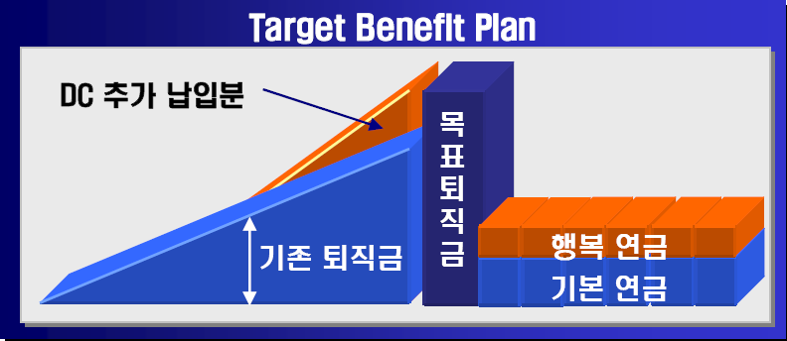
근로자 측면의 Merit
개인별 맞춤 노후설계 용이
본인의 노후 설계에 따라 적립금 규모를 늘릴 수 있는 확정기여형 퇴직연금제도를 통해 개인별 맞춤 노후설계가 가능합니다.
가정)
현재나이: 35세, 평균급여 200만원
예상 퇴직연령 55세, 매월 140만원 연금 수령
(국민연금 73만원, 퇴직연금으로 67만원)
입금이인상율: 5%, 운용수익률 5% 가정

Slide 17
근로자 측면의 Merit
근로자의 Needs에 맞는 퇴직금 수령 선택가능
기존 퇴직금 제도에서는 오직 퇴직일시금으로만 받을 수 있으나 퇴직연금제도에서는 퇴직시 퇴직일시금 또는 연금으로 개인의 상황에 맞추어 선택할 수 있습니다.
DB형
DC형
[연금액 예시]
10년 확정연금
20년 확정연금
종신연금
월 1,022천원
월 633천원
월 519천원
※ 일시금 1억을 연금으로 전환한 경우(예정이율: 5%)
※ 상기 연금액 예시는 가정에 따라 산출된 금액으로 가정의 변화에 따라 예시된 금액은 변동될 수 있습니다.

Slide 18
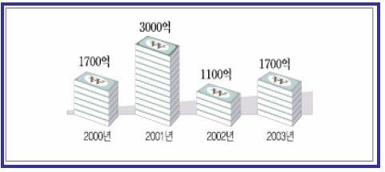
근로자 측면의 Merit
종업원의 수급권이 보장됩니다.
『퇴직금 체불 발생 현황』
한 해에 퇴직금 체불이 1,700억에 이른다는 사실을 아시나요?
- 퇴직연금제도는 회사내의 퇴직금을 안전한 금융기관에 위탁하므로 회사의 경영상태와 관계없이 수급권이 확실히 확보됩니다.
※ 출처: 노동부
[법적 보장장치]
퇴직연금제도
구 분
퇴직금제도
확정급여형
확정기여형
적립금 규모
[최소 의무적립비율]
없 음
60% 이상
100%
※ 최소 의무적립비율: 관계법령에 의거 제도별 납입 최저한도(제도도입 후 납입분 기준)

Slide 19
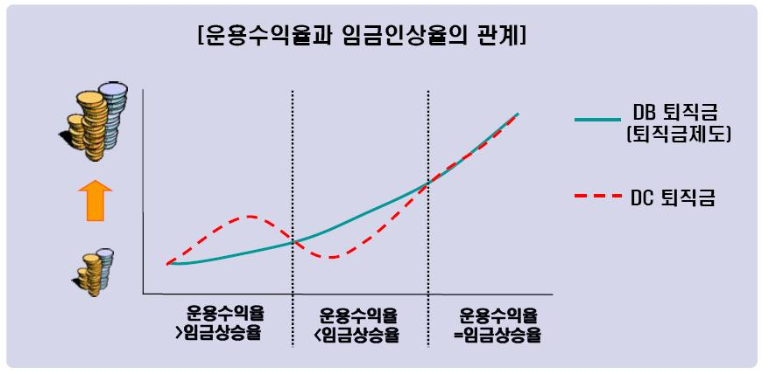
근로자 측면의 Merit
운용수익에 따라 더 많은 퇴직급여 수령이 가능합니다.
DC Plan을 선택한 경우 근로자 입장에서는 임금상승율보다 운용수익율이 높을 경우 기존 퇴직금제도 보다 더 많은 퇴직금을 수령하실 수 있습니다.

Slide 20
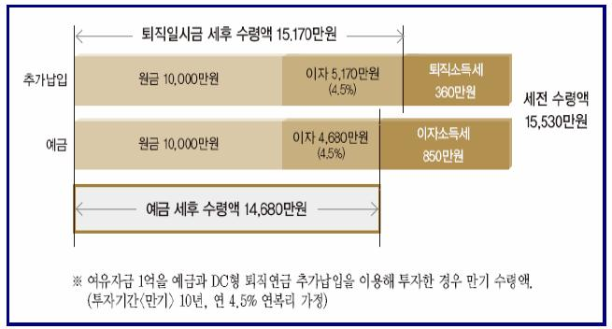
근로자 측면의 Merit
세제혜택으로 실질소득 증가가 가능합니다.
[단위: 원]
DC Plan을 선택한 근로자가 추가적으로 개인납입 할 경우 연 300만원까지 소득공제를 받을 수 있습니다.
세 율
소득세 절감액
8 %
264,000
17 %
561,000
26 %
858,000
동일한 금액을 예금에 투자한 경우와 DC Plan의 추가납입을 통하여 투자한 경우
각각의 세율을 비교할 때 이자소득세 보다 퇴직소득세가 유리하여 같은 조건하의 稅後 수령액 측면에서 퇴직연금 추가가입이 더 유리합니다.
35 %
1,155,000
※ 상기 소득세 절감액은 과세표준 구간이 변동 시 달라질 수 있습니다.
※ 상기 예시는 이해를 돕기 위한 참고자료로 작성되었으며 가정의 변화로 그 값은 달라질 수 있습니다.

Slide 21
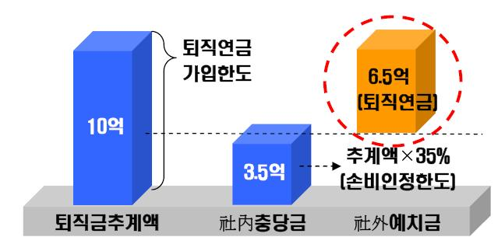
회사 측면의 Merit
납입부담금의 손금 인정으로 법인세 절감
확정급여형의 경우 납입된 부담금은 추계액 범위 내에서 손금으로 산입되어 법인세가 절감됨
확정기여형의 경우 납입한 부담금 전액에 대해 비용인정
납입보험료가 全額 손비로 처리되므로
기업으로서는 법인세 절감
※ 6.5억 납입시 법인세 절감 혜택: 1.78억
과세표준
법인세율
1억이하
14.3 %
1억초과
27.5 %
현행 퇴직금 제도
확정급여형제도
확정기여형제도
퇴직급여충당금
10억원
10억원
-
손금산입액[비용인정]
3.5억원
10억원
10억원
법인세 효과
96백만원
275백만원
275백만원
※ 법인세 손금인정 한도액 비율은 법인세법 시행령 제60조 제1항에서 3항과 부칙[2007.2.28 제19891호] 제13조에서 정한 비율로 내용으로 추후 법인세법의 개정 시 그 비율은 달라질 수 있습니다.

Slide 22
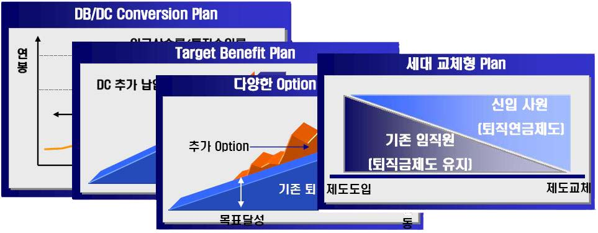
회사 측면의 Merit
다양한 퇴직금 Plan을 통한 유연한 인사제도 운영 및 근로자 복리후생 강화
성과형 보상체계와 연계 강화를 통한 인력관리 효과 제고
성과주의 임금제도, 연봉제, 임금 피크제 등 다양한 인사제도에 부합
고령화 사회에 대응한 최적의 복지제도 제공
근로자의 노후 소득 보장 수단 제공을 통한 복지혜택 강화
눈에 보이는 퇴직급여 운용으로 근로자 만족도 제고

Slide 23
퇴직연금제도 도입절차
기업은 퇴직연금 운영 단계별로 아래와 같은 역할을 수행합니다.
Step1: 도입준비단계
Step2: 규약작성/신고 단계
Step3: 제도운영단계
노사합의
· 제도도입의 의사결정
· 상호 공감대 형성
2. 퇴직연금제도 선택
·제도 설계에 따라 기업에 적합한 제도선택
3. 퇴직연금사업자 선정
·기업의 퇴직연금제도를 운영할 운영관리기관 선정
·퇴직연금자산을 관리할 자산관리기관 선정
1. 퇴직연금 규약 작성
·노사합의를 바탕으로 퇴직연금제도의 운영에 기초가 되는 규약 작성
2. 규약 신고 및 승인
·해당 노동관청에 규약신고
1. 부담금 납입
· 해당 제도별로 산출된 부담금 납입
2. 적립금 관리
· 직연금적립금의 포트폴리오 관리
3. 근로자 교육
·법정 의무교육 수행
4. 퇴직급여지급
·근로자 퇴직 시 퇴직급여 지급

Slide 24
퇴직금과 퇴직연금(DB/DC형) 특성 종합 비교 분석

